Slide 1


Slide 2


Slide 3

LA ESCUELA DE TIMOTEOS

Slide 4
(2.Timoteo 2:1-2
“1 Tú, pues, hijo mío, esfuérzate en la gracia que es en Cristo Jesús. 2 Lo que has oído de mí ante muchos testigos, esto encarga a hombres fieles que sean idóneos para enseñar también a otros.”

Slide 5
Introducción:
Tomando esta escritura (2. Tim. 2:-1-2) como punto de partida, vemos lo importante que es preparar hombres que estén suficientemente capacitados para continuar con el trabajo de la multiplicación.

Slide 6

Introducción:
El apóstol Pablo le encargó a Timoteo que antes de elegir algún ayudante, debía primero asegurarse que tal persona tuviera las capacidades necesarias.
Además debía de tener buen testimonio dentro y fuera de la iglesia.
Con esto en mente vamos a pasar a considerar lo siguiente:

Slide 7
I. DESARROLLO SISTEMATIZADO
A. Una vez que el nuevo creyente a cursado la “Escuela de Discipulado” donde aprendió:
A caminar en su nueva vida en Cristo.
Fue afirmado en la doctrina apostólica.
Se desarrolló espiritualmente y se convirtió en un cristiano productivo. Etc. Entonces está listo para pasar a la Escuela de Timoteos.

Slide 8
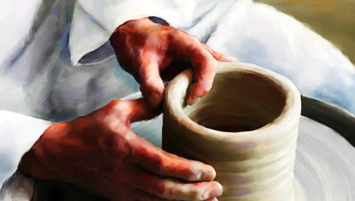
I. DESARROLLO SISTEMATIZADO
B. En la “Escuela de Timoteos” el discípulo obtiene la comprensión de lo que significa la Estrategia de Jesús.
Por lo tanto, es necesario que el estudiante pase por este curso donde será formado su carácter para desarrollar el trabajo como ayudante del líder de célula:

Slide 9
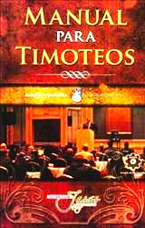
I. DESARROLLO SISTEMATIZADO
1.La operación Timoteo.
2.Cómo funciona una célula.
3.La estrategia de Jetro.
4.La importancia de un retiro espiritual.
5. Principios para las células.
6. La perseverancia del grupo.
7. El crecimiento del organismo: Iglesia.
8. El poder de la multiplicación.

Slide 10
I. DESARROLLO SISTEMATIZADO
9. Lo que se espera de un líder.
10. Lo que se espera de un discípulo.
11. Principios para líderes celulares.
12. El carácter de un líder.
13. Enemigos de la visión I (Amargura)
14. Enemigos de la visión II (Avaricia)
15. La santidad del líder
16. Autoridad espiritual.

Slide 11

I. DESARROLLO SISTEMATIZADO
C: Los siete engranes: A este punto el aspirante para ser un “timoteo” debe estar familiarizado con el orden de cada engrane, y en que consiste cada uno de ellos.

Slide 12

I. DESARROLLO SISTEMATIZADO
1: Estrategia Espiritual.
2: El Ciclo Evangelístico.
3. Los Grupos de Amistad.
4: Los Retiros Evangelísticos y de Lanzamiento.
5: La Escuela de Discipulado.
6: La Reunión Semanal de Líderes.
7: Excelencia en todo ministerio.

Slide 13

II. RECOMENDACIONES PARA UN TIMOTEO EXITOSO
1. Debe ser ordenado en todos los aspectos de su vida.
El comportamiento del creyente, sea en el hogar, en la iglesia, o en el trabajo refleja su manera de pensar.
“…como obrero que no tiene de qué avergonzarse, …” (2. Timoteo 2:15)

Slide 14
II. RECOMENDACIONES PARA UN TIMOTEO EXITOSO
2. Debe ser respetuoso a las autoridades.
La Biblia dice: "Recuérdales que se sujeten a los gobernantes y autoridades, que obedezcan, que estén dispuestos a toda buena obra.
Que a nadie difamen, que no sean pendencieros, sino amables, mostrando toda mansedumbre para con todos los hombres" (Tito 3: 11).

Slide 15

II. RECOMENDACIONES PARA UN TIMOTEO EXITOSO
3. Debe poseer dominio propio.
El dominio propio es la capacidad que nos permite controlar a nosotros mismos, nuestras emociones y no que estas nos controlen a nosotros.

Slide 16

II. RECOMENDACIONES PARA UN TIMOTEO EXITOSO
Por lo tanto, la falta de control de las emociones en la vida del creyente puede ser ocasión de caer.
La Biblia dice: "poniendo toda diligencia por esto mismo, añadid a vuestra fe virtud; a la virtud, conocimiento; al conocimiento, dominio propio" (2. Pedro 1: 5.)

Slide 17

II. RECOMENDACIONES PARA UN TIMOTEO EXITOSO
4. Debe ser honesto. La honestidad es un rasgo del carácter en la vida del creyente.
La Biblia dice: "Los diáconos asimismo deben ser honestos, sin doblez, no dados a mucho vino, no codiciosos de ganancias deshonestas" (1.Timoteo 3: 8).

Slide 18

II. RECOMENDACIONES PARA UN TIMOTEO EXITOSO
5. Debe tener buen testimonio. La vida del cristiano se distingue de los demás por sus hechos.
La Biblia dice: "Nuestras cartas sois vosotros, escritas en nuestros corazones, conocidas y leídas por todos los hombres; …" (2. Corintios 3: 2 y 3.)

Slide 19
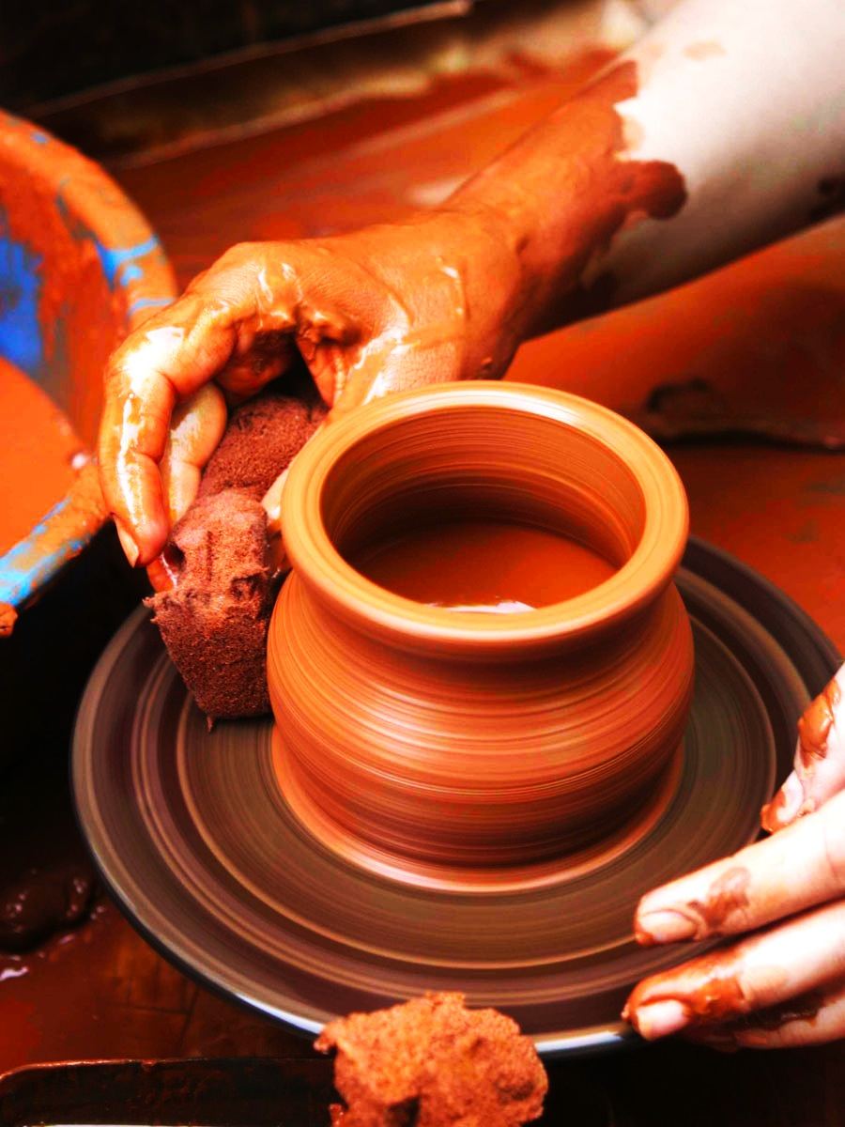
II. RECOMENDACIONES PARA UN TIMOTEO EXITOSO
Por lo tanto, es importante que el creyente que desea ocupar el título de “Timoteo” siga estos principios para que su carácter cristiano tome forma y de esa manera ser útil a la obra de Dios aquí en la tierra.

Slide 20
Conclusión:
En resumen, hemos visto a través de este estudio lo importante que es tener el conocimiento de lo que es la Estrategia de Jesús.
Por lo tanto, es responsabilidad de cada pastor capacitar a los nuevos convertidos, hasta llevarlos a la madrez espiritual. (Efesios 4:11- 16)

Slide 21

Conclusión:
Estimado pastor, lo invito a que tome el reto de formar discípulos y entrenarlos para que lleguen a ser “timoteos” y de allí se conviertan en líderes de grupos de amistad.
Solamente así cumpliremos con la Gran Comisión que el Señor nos ha encomendado. (Mateo 28:18-20).

